Slide 1
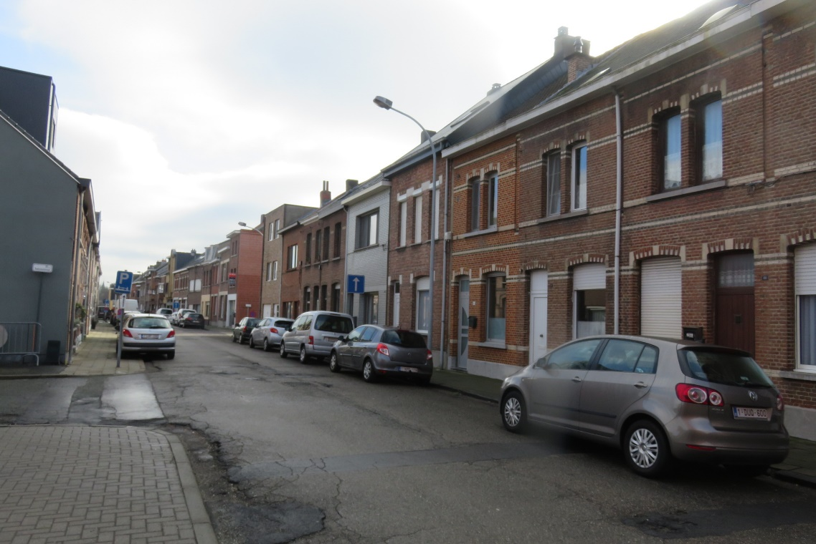

Gemeente Willebroek:
Wegen- en rioleringswerken Oude Dendermondsestraat,
Westzavelland, Gezondheidstraat, Toekomststraat, Vrijheidstraat
05/06/2018

Slide 2
Inhoud presentatie
Voorstelling Pidpa – Riolering
Gescheiden stelsel
Afkoppeling praktisch
Vragen ?

Slide 3


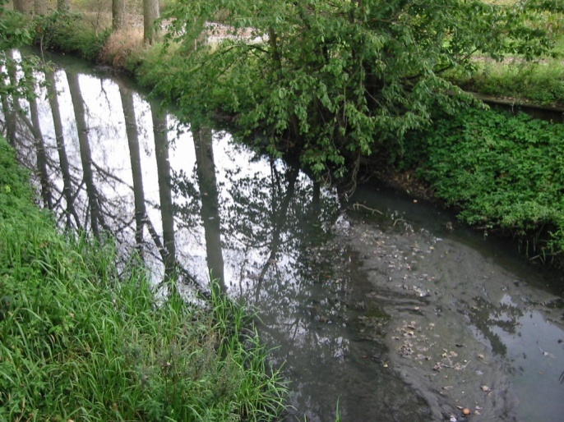
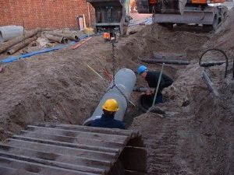

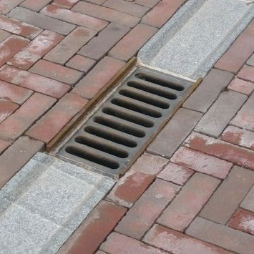
Voorstelling Pidpa - Riolering
Wie zijn wij en wat doen wij in Willebroek?

Slide 4
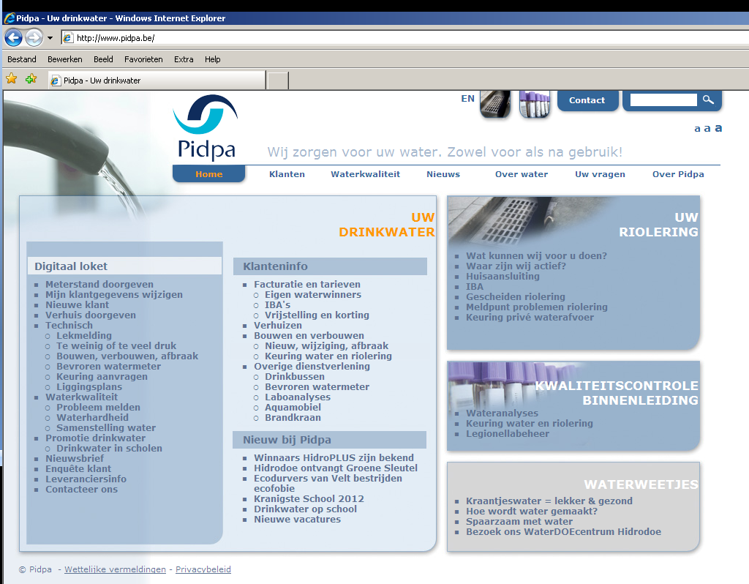


Waar vind je ons?
        www.pidpa.be
        Gratis nummer
        0800 – 90 300
        Contactpersoon
        Kurt s’ Jongers
        Gebiedsing.
        Gem. Willebroek

Slide 5
Inhoud presentatie
Voorstelling Pidpa – Riolering
Gescheiden stelsel
Afkoppeling praktisch
Vragen ?

Slide 6
Gescheiden riolering ?
    Waarom een gescheiden riolering?
    Wetgeving
    Afkoppeling en Pidpa Riolering

Slide 7
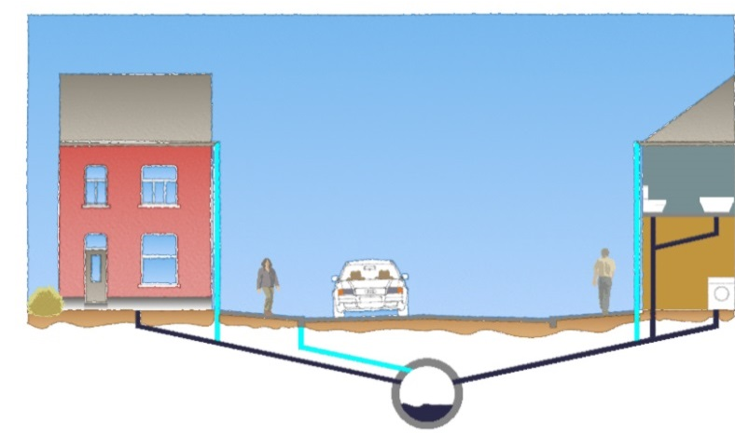
Bestaande toestand:
  Vuil water
  én
  Regenwater
  ↓
  In bestaande riolering

Slide 8
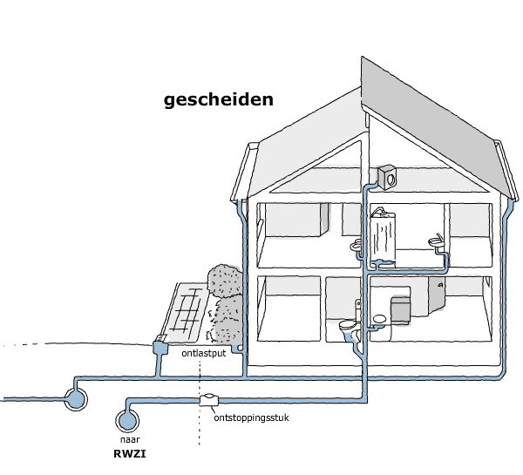
Toekomstige toestand:
  Vuil water
  ↓
  Nieuwe DWA-riolering
  Regenwater
  ↓
  Nieuwe RWA-riolering

Slide 9
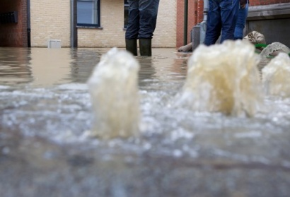
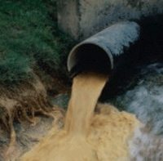
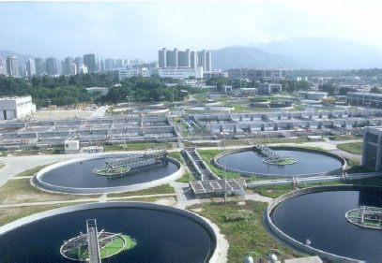
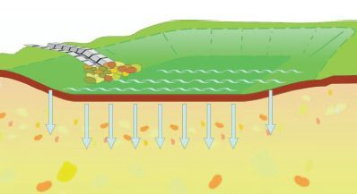
  Waarom een gescheiden riolering?
Voordelen:
Vervuiling waterlopen tegen gaan
Betere kwaliteit waterlopen – meer vis – geen geurhinder
Wateroverlast tegen gaan
Meer buffering – minder wateroverlast
Betere werking zuiveringsinstallaties
Proper water niet extra zuiveren
Infiltratie
Voeding grondwater

Slide 10
  Wetgeving
Europese regelgeving (kaderrichtlijn Water):
Alle afvalwater moet gezuiverd worden
Betaald door de vervuiler
Vlaamse regelgeving:
Gewestelijke Stedenbouwkundige verordening hemelwater
  Voor nieuwbouw en verbouwing
  Vanaf 01/02/2005 scheiding verplicht
VLAREM II
  Verplicht afvalwater aan te sluiten op het rioleringsnet
  Verplicht om alles te scheiden op perceelsniveau
Keuring van privé-installatie
vanaf 1 juli 2011

Slide 11
Gescheiden riolering
Wetgeving
TYPE BEBOUWING
GESLOTEN
HALF OPEN
OPEN
MET VOORTUIN
Voorste dakhelft gescheiden tot grens openbaar domein te brengen
100% Regen en afvalwater tot grens openbaar domein brengen
100% Regen en afvalwater tot grens openbaar domein brengen
GEVEL IS ROOILIJN
Zelf GEEN werk uit te voeren. Dakafvoeren worden in project opgevangen aan de rooilijn

Slide 12
  Afkoppeling en Pidpa – Riolering
Pidpa-Riolering biedt aan bewoner:
  1 huisaansluitputje vuilwater (DWA)
  1 huisaansluitputje regenwater (RWA)
  gratis afkoppelingsadvies hemel- en afvalwater + plaatsbezoek
  Gratis keuring van privé riolering (eventuele herkeuring is niet gratis)
  Afkoppelingspremie na aanpassing op privé naar volledig gescheiden riolering = de helft van de bewezen kosten met een maximum van €530
  (mits voldaan wordt aan strikte voorwaarden)

Slide 13
Voorwaarden premie:
  bouwvergunning vóór 1 februari 2005
  afkoppeling voor de totale verharde oppervlakte (100%)
  dus ook daken en verhardingen
  Conforme keuring van de afkoppelingswerken
  éénmalige tussenkomst
  → enkel voor installaties met permanent karakter

Slide 14
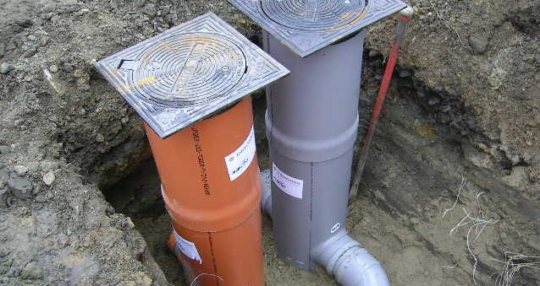
Afkoppelingen praktisch
Keuring
  Wanneer?
  Vanaf het moment dat uw woning aangesloten wordt,
  d.w.z. wanneer het huisaansluitputje wordt geplaatst door de aannemer
  Na ontvangst brief
  Hoe melden?
  - 0800 – 90.300 – optie 3 (keuringen)
  - Vermelding project K-15-008 (Oude Dendermondsestraat e.a.)

Slide 15
Info ?
Pidpa – Riolering
riolering@pidpa.be
0800-90300 + optie 5 “riolering”
Dossier K-15-008
Willebroek
Contactpersoon
Kurt ‘s Jongers

Slide 16


Riolerings- en Wegeniswerken in de Oude Dendermondsestraat, Toekomststraat, Vrijheidsstraat, Gezondheidsstraat en Westzavelland
Gemeente Willebroek
05/06/2018
Bewonersvergadering fase ontwerp

Slide 17
Inhoudsopgave
Projectsituering - Studieopdracht
  Projectsituering
  Bestaande situatie
Ontwerp:
  rioleringswerken
  wegeniswerken
  Plannen
Willebroek: Oude Dendermondsestraat

Slide 18
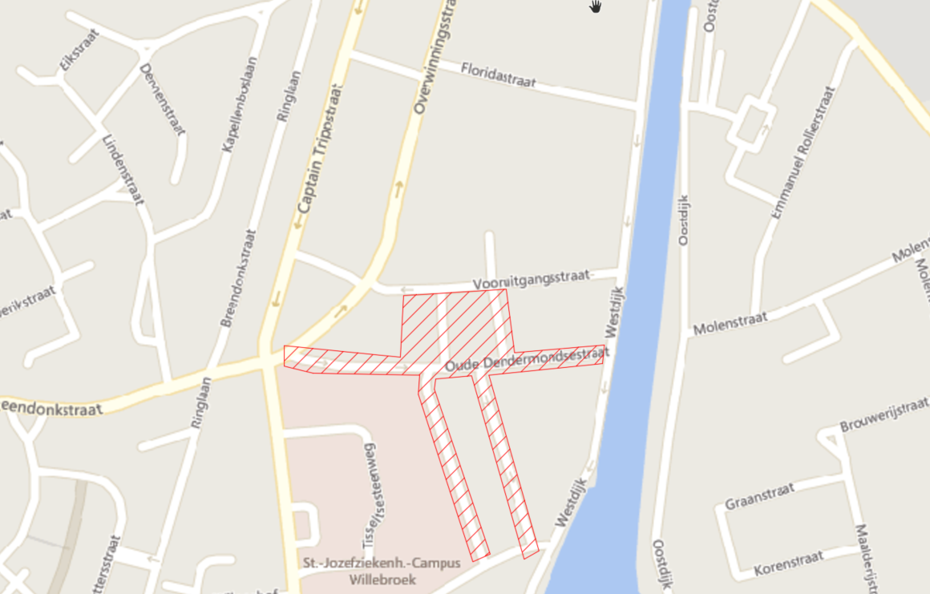
1. Projectsituering
Willebroek: Oude Dendermondsestraat en omgeving
Willebroek: Oude Dendermondsestraat

Slide 19
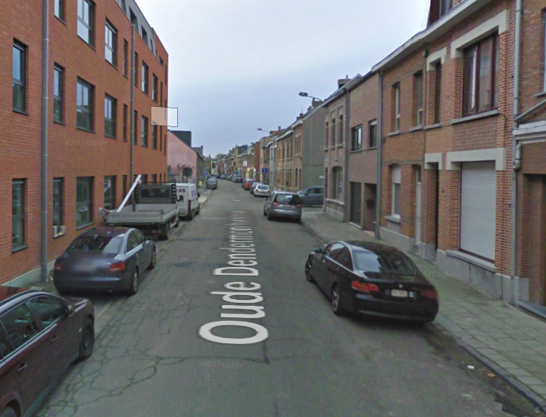
1. Projectsituering - Studieopdracht
Bestaande toestand Oude dendermondsestraat
Rijweg in asfaltverharding
Boordstenen in beton of natuursteen / greppels in beton
Voetpaden in betondallen
Willebroek: Oude Dendermondsestraat

Slide 20
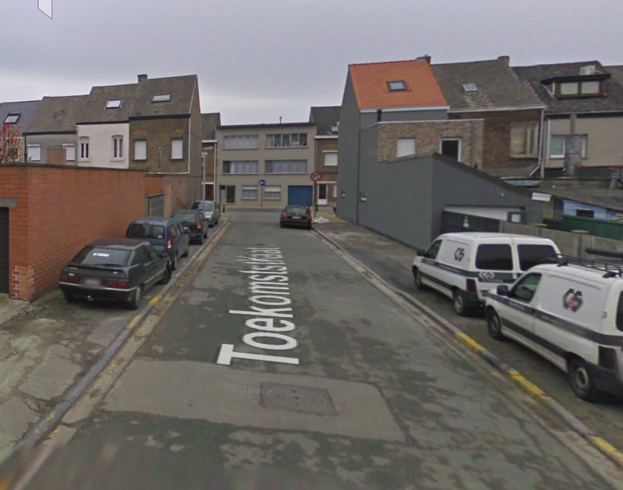
1. Projectsituering - Studieopdracht
Bestaande toestand Toekomststraat
Rijweg in asfaltverharding
Boordstenen in natuursteen / greppels in beton
Bermen in asfalt
Willebroek: Oude Dendermondsestraat

Slide 21
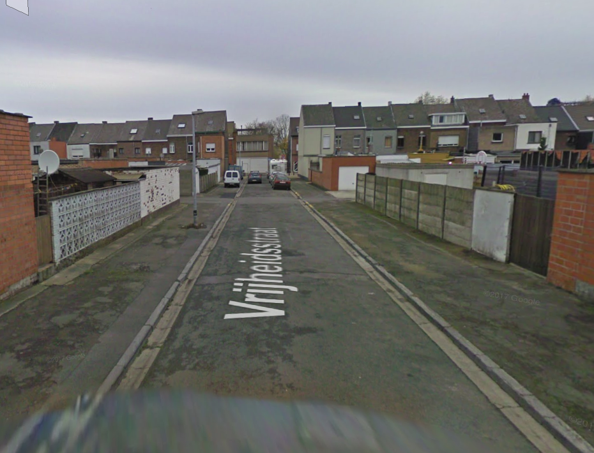
1. Projectsituering - Studieopdracht
Bestaande toestand Vrijheidsstraat
Rijweg in asfaltverharding
Boordstenen in natuursteen / greppels in beton
Bermen in asfalt
Willebroek: Oude Dendermondsestraat

Slide 22
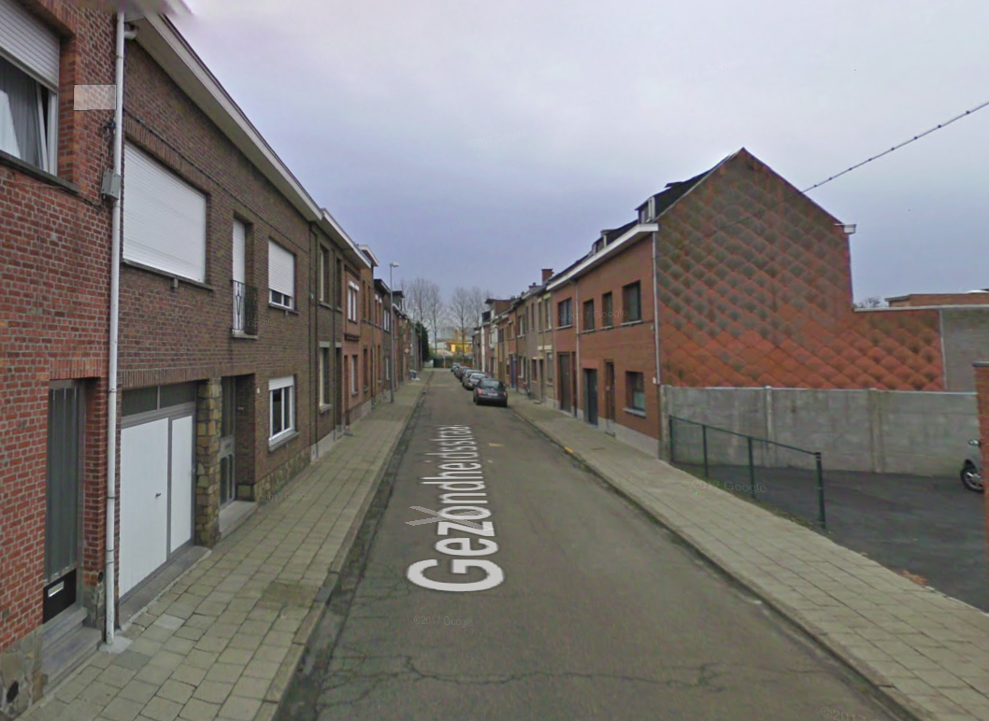
1. Projectsituering - Studieopdracht
Bestaande toestand Gezondheidsstraat
Rijweg in asfaltverharding
Boordstenen in beton / greppels in betondallen
Voetpaden in betondallen
Willebroek: Oude Dendermondsestraat

Slide 23
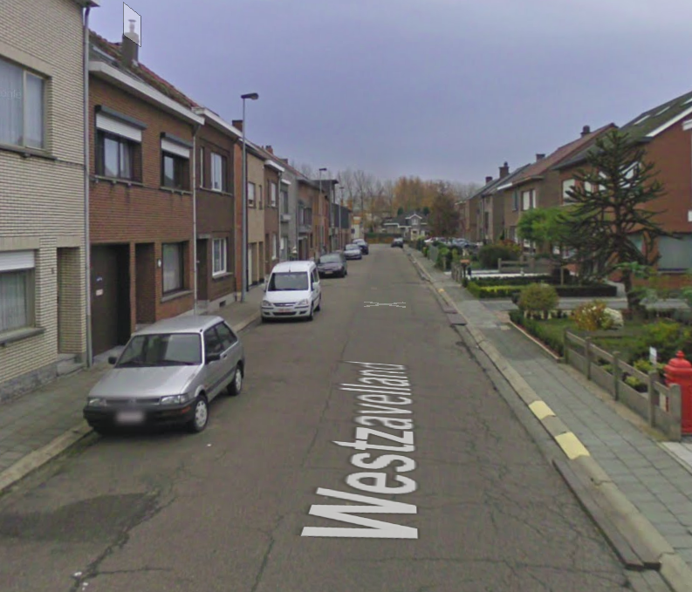
1. Projectsituering - Studieopdracht
Bestaande toestand Westzavelland
Rijweg in asfaltverharding
Boordstenen in beton / greppels in betondallen
Voetpaden in betondallen
Willebroek: Oude Dendermondsestraat

Slide 24
2. Ontwerp riolering
Aanleg gescheiden rioleringsstelsel
  Oude Dendermondsestraat
    Nieuwe vuilwaterleiding in rijweg
    Nieuwe regenwaterleiding in rijweg
    Aansluiting ter hoogte van Overwinningsstraat
  Toekomststraat - Vrijheidsstraat
    Nieuwe regenwaterleiding in rijweg
    Aansluiting riolering van achterliggende garages
    Aansluiting ter hoogte van Oude Dendermondsestraat
  Westzavelland – Gezondheidsstraat
    Nieuwe vuilwaterleiding in rijweg
    Nieuwe regenwaterleiding in rijweg
    Aansluiting ter hoogte van Oude Dendermondsestraat
    Opvangen bestaande gracht op nieuwe RWA-leiding in Westzavelland
Willebroek: Oude Dendermondsestraat

Slide 25
2. Ontwerp wegenis
Wegeniswerken:
  Oude Dendermondsestraat:
    Herstel volgens bestaande toestand
    Nieuwe asfaltverharding
    Nieuwe boordstenen en kantstroken in beton
    Nieuwe voetpaden in grijze betonstraatstenen.
  Gezondheidsstraat - Westzavelland
    Nieuwe asfaltverharding
    Nieuwe boordstenen en kantstroken in beton
    Nieuwe voetpaden in grijze betonstraatstenen.
  Toekomststraat - Vrijheidsstraat
    Nieuwe asfaltverharding
    Nieuwe boordstenen en kantstroken in beton
    Parkeerstrook in zwarte betonstraatstenen
    Nieuwe voetpaden in grijze betonstraatstenen.
Willebroek: Oude Dendermondsestraat

Slide 26
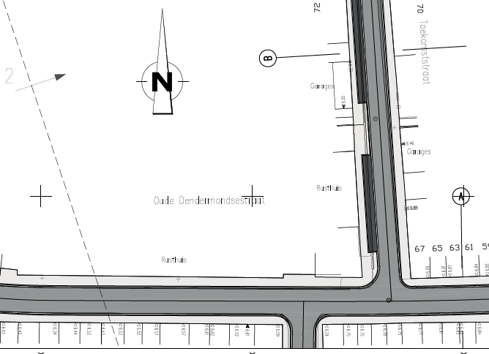
2. Ontwerp: Oude Dendermondsestraat - Toekomsstraat
Willebroek: Oude Dendermondsestraat

Slide 27
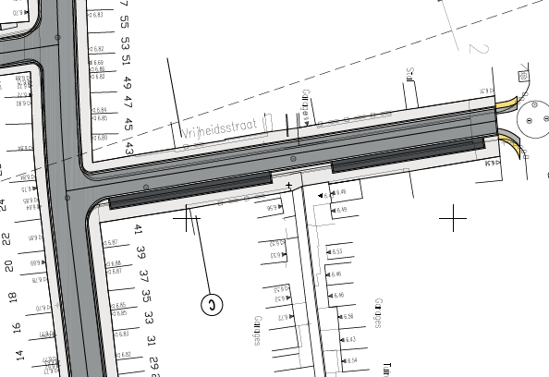
2. Ontwerp: Vrijheidsstraat
Willebroek: Oude Dendermondsestraat

Slide 28
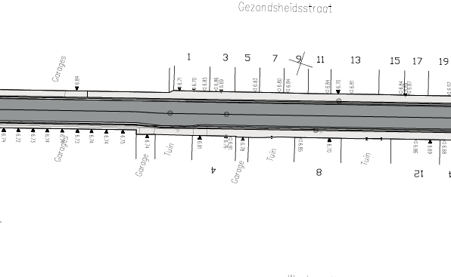
2. Ontwerp: Gezondheidsstraat
Willebroek: Oude Dendermondsestraat

Slide 29
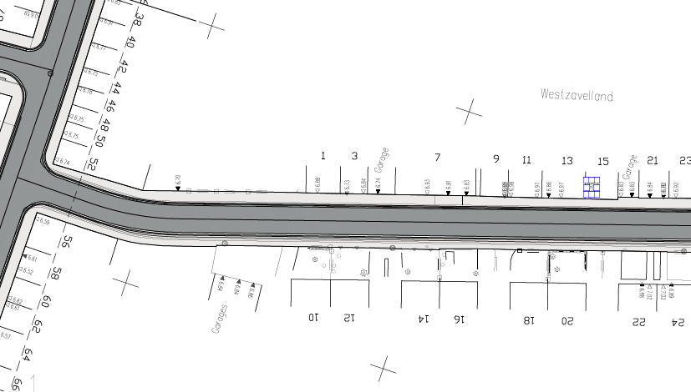
2. Ontwerp: Westzavelland
Willebroek: Oude Dendermondsestraat

